Slide 1

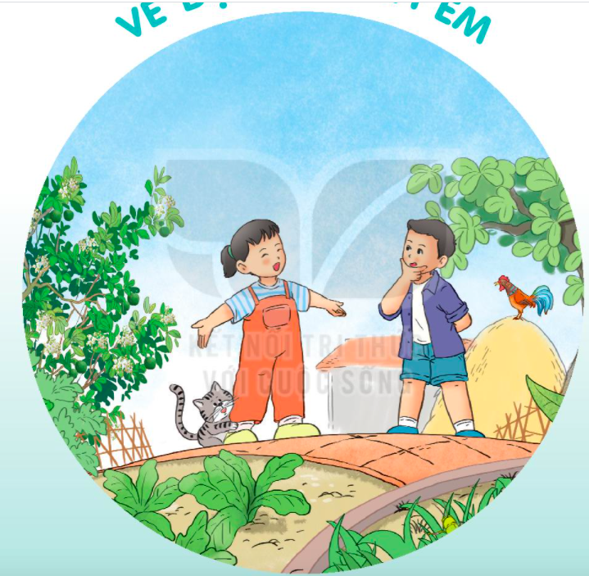
VẺ
ĐẸP
QUANH
EM

Slide 2

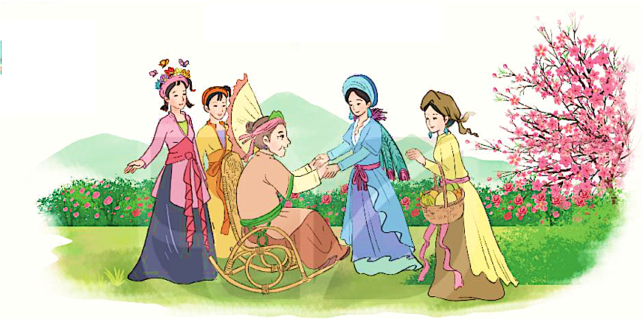
CHUYỆN BỐN MÙA
BÀI 1
BÀI 1

Slide 3
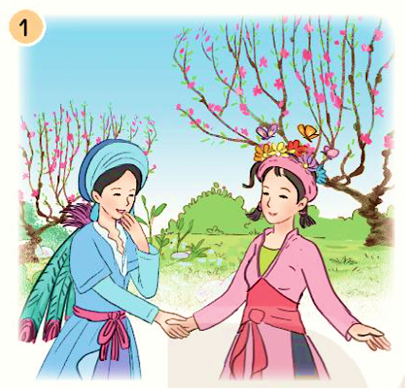
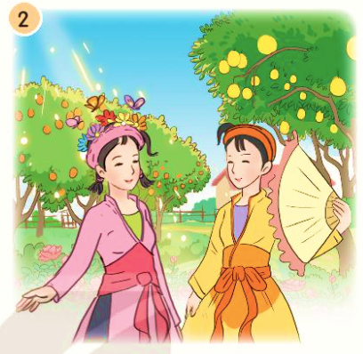
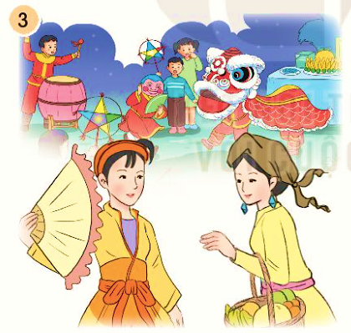
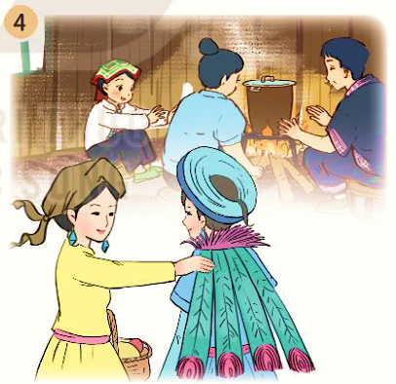
Nói và nghe
Chuyện
bốn
mùa

Slide 4
Nàng tiên mùa đông nói gì với nàng tiên mùa xuân?
Theo nàng Xuân, vườn cây vào mùa hạ như thế nào?
Nàng tiên mùa hạ nói gì về nàng tiên mùa thu?
Nàng tiên mùa thu thủ thỉ với nàng tiên mùa đông điều gì?

Slide 5
Kể lại từng đoạn của câu chuyện
Nàng tiên mùa đông nói gì với nàng tiên mùa xuân?

Slide 6
Theo nàng Xuân, vườn cây vào mùa hạ như thế nào?

Slide 7
Nàng tiên mùa hạ nói gì về nàng tiên mùa thu?

Slide 8
Nàng tiên mùa thu thủ thỉ với nàng tiên mùa đông điều gì?

Slide 9
Nói với người thân về nàng tiên em thích nhất trong câu chuyện trên.

